Slide 1
جامعة حلب — كلية الهندسة المعلوماتية
مشروع السنة الرابعة — ٢٠٢٥–٢٠٢٦
SkillSynth
منظومة ذكية للتعلم التكيفي وبناء المهارات
تَرسم مسارًا مهنيًا شخصيًا خطوة بخطوة
إشراف
د. بدر الدين قصاب — د. سهيل خواتمي
إعداد الطلبة
زهير حمامي — علي عثمان عبد الملك
مصطفى منلا محمد — أحمد أحمد
Notes:
في الشريحة: اسم المشروع بالعربية، إشراف، أعداد الطلبة، الجامعة والكلية.

Slide 2
المقدمة — المشكلة
١
استثناء التعلم العام
الحاجة إلى منظومة ذكية
معظم المنصات التعليمية تُقدّم محتوى ثابتًا لكل المتعلمين، مع إهمال الفروق الفردية في المعارف والمهارات السابقة.
منظومة تعليمية تكيفية تجمع بين تقييم المهارات، وتحليل الفجوات، وتوليد مسارات تعليمية شخصية مبنيّة على متطلبات مسبقة وفق شجرة معلومات (DAG).
غياب تحليل الفجوات
لا تتوفر أداة فعّالة لتحديد مهارات المتعلّم الناقصة ومعرفة متطلباتها التمهيدية تلقائيًا.
غياب المسار الشخصي
لا يوجد آليّة توليد مسار تعليمي مبني على متطلبات مسبقة ومتسلسلة وفق فرع المعلومات للمتعلّم.
ضعف التتبع والتقييم
غياب نظام تقييم يقيس مستوى الكفاءة ويُحدّثه في الوقت الحقيقي بناءً على أداء المتعلّم.
Notes:
هذه الشريحة تعرّف المشكلة: التعليم الجامد، غياب تحليل الفجوات، وغياب المسار الشخصي.

Slide 3
أهداف المشروع
٢
تحليل الفجوات
تقييم المهارات
تحليل شجرة المتطلبات المسبقة وتحديد المهارات الناقصة تلقائيًا وفق مستوى الكفاءة الحالي.
بناء نظام تقييم دقيق يقيس كفاءة المتعلّم في كل مهارة (0–5) باستخدام بنك أسئلة قياسي.
تتبع التقدم
توليد المسارات
متابعة تقدّم المتعلّم خطوة بخطوة مع تحديث مستوى الكفاءة في الوقت الحقيقي.
إنشاء مسار تعليمي شخصي مرتبّط بدور مهني محدّد، مرتّب خوارزميًا (Kahn) وفق التسلسل المعرفي.
إدارة المحتوى
لوحة التحليلات
لوحة تحكم شاملة للمدير لإدارة المستخدمين والمهارات والموارد والاختبارات مع ضمان سلامة البيانات.
عرض إحصائيات التعلّم: المهارات المتقنة، سرعة التعلّم، نمو المهارات، وسجل النشاط.
Notes:
هذه الشريحة تلخّص أهداف المشروع: التقييم، تحليل الفجوات، توليد المسارات، التتبع، التحليلات، وإدارة المحتوى.

Slide 4
المفاهيم الأساسية — المهارات والمتطلبات
٣
مهارة (Skill)
فئة (Category)
difficulty · estimated_hours · icon · color
parent_id → self-ref
المهارة أ (PK)
المفاهيم الأساسية:
skill_prerequisites
• شجرة المتطلبات: DAG
• خوارزمية Kahn للترتيب
• الفئات⟹ تسلسل شجري
• الأدوار المهنية ⟹ أوزان
المهارة ب (PK)
skill_id FK + prerequisite_id FK
المهارة ج (PK)
كفاءة المستخدم (user_skills)
user_id + skill_id + proficiency_level (0–5)
Notes:
هذه الشريحة توضّح العلاقة بين المهارات والمتطلبات المسبقة والفئات والكفاءة.

Slide 5
المفاهيم الأساسية — التقييم والمسارات
٤
مسارات التعلّم
تقييم المهارات
مسار (Path)
اختبار (Assessment)
user_id · title · target_role · status
question bank · pass_score · 0–5 scoring
سؤال (Question)
خطوة (Step)
prompt · options (JSON) · correct_index
skill_id · position · resource_ids · assessment_ids
نتيجة (Result)
تقدم (Progress)
user_id + assessment_id + score + passed
user_id + step_id + completed_at + score
كفاءة (UserSkill)
proficiency_level · last_assessed_at
سجل النشاط (activity_log)
يُسجّل كل نشاط للمستخدم: تسجيل الدخول، اكتمال خطوة، إكمال اختبار، توليد مسار — مع البيانات الوصفية (IP، user_agent، TIMESTAMP).
Notes:
هذه الشريحة توضّح التقييم والمسارات وسجل النشاط.

Slide 6
معمارية النظام
٥
التطبيق الدراسي
الخادم (FastAPI)
TypeScript
FastAPI + SQLAlchemy
Clean Architecture (8 طبقات)
3000
REST + SSE
JWT Bearer
:8000 — /docs
تطبيق الإدارة
قاعدة البيانات
TypeScript
SQLite (dev) / PostgreSQL (prod)
3001
Notes:
المعمارية: ثلاثة تطبيقات (دراسة، إدارة، خادم) + قاعدة بيانات 15 جدول.

Slide 7
منظومة التعلّم — توليد المسارات
٦
المساعد
تصنيف المهارات
ترتيب خوارزمي
المسار
التقدم
دور مهني +
تفضيلات
حساب الأوزان
+ الإقصاء
Kahn
(DAG topo sort)
خطوات مرتّبة
+ موارد
إكمال خطوة
→ تحديث الكفاءة
⠿ التوليد حاسم (deterministic): لا يتأثر بالبيانات المُدخَلة، ويُحدّث فقط عند تغيّر المهارات أو الفئات.
⠿ يحترم تسلسل المتطلبات المسبقة: لا تظهر مهارة قبل اكتمال متطلباتها (خوارزمية Kahn).
⠿ يمنع التكرار: المهارات المتقنة أو موجودة بالفعل في المسار تُستبعد (409).
⠿ يدعم التوليد حسب المهارة: مسار فردي لمهارة واحدة مع متطلباتها (per-skill path).
Notes:
توضيح تدفّق توليد المسارات: المساعد → التصنيف → الترتيب → المسار → التقدم.

Slide 8
الذكاء الاصطناعي — SS-AI
٧
استنتاج LLM محلّي محصور
يُستخدَم Llama-3.2-3B محليًا لتوليد اختبارات وشروح ومساعدات تفاعلية — مع سيطرة كاملة على الخرج وحجبernet.
اختبارات ذكية
شرح المفاهيم
مراجعة الكفاءة
توليد أسئلة متعددة الخيارات
بناءً على محتوى المهارة
(AI quizzes)
شروح تفاعلية لكل مهارة
مع أمثلة عملية
(AI explanations)
تعديل ±1 عند ثقة عالية
فقط (0–5)، مع تدقيق
(AI proficiency review)
قيود صارمة (ADR-015):
AI_ENABLED=false ⠿ افتراضيًا — غير نشط إلا عند التفعيل.
⠿ لا يتجاوز AI التقييمات الحتمية: يُسجّل فقط في activity_log + SSE.
⠿ كل استخدام مُسجّل في سجل النشاط مع بصمة كاملة.
Notes:
SS-AI: LLM محلي مُقيّد، لا يتجاوز التقييم الحاسم، افتراضيًا معطّل.

Slide 9
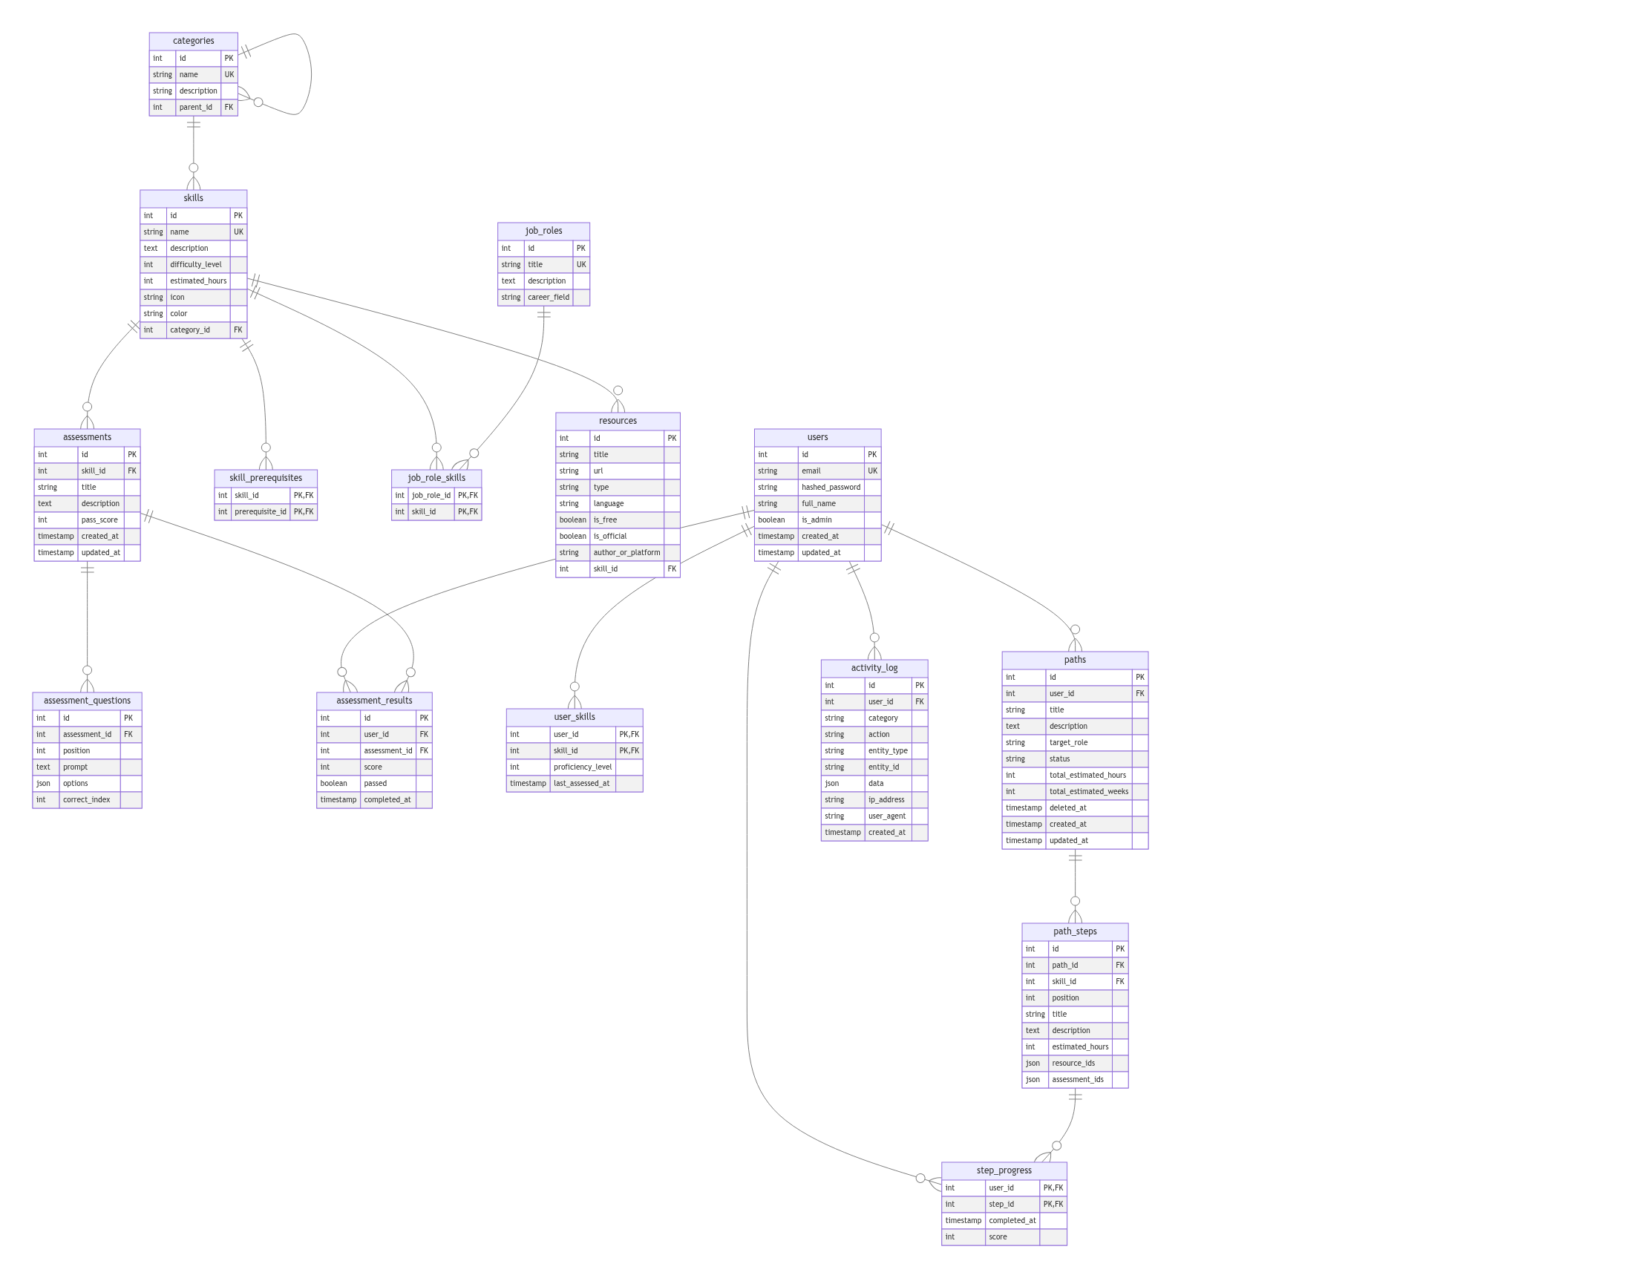
نموذج البيانات — الرسم التوضيحي الشامل
٨
Notes:
الرسم التوضيحي الشامل لنموذج البيانات: 15 جدول، 4 سياقات فرعية، صارم 3NF.

Slide 10
سياق الفهرس (Catalog)
٩
skill_prereqs
skills
categories
skill_id PK,FK
prerequisite_id PK,FK
(junction table)
1—*
name UK
category_id FK
difficulty · hours
icon · color
1—*
name UK
parent_id FK (self-ref)
description
resources
job_role_skills
job_roles
title · url
type · language
is_free · is_official
skill_id FK
M:N
job_role_id PK,FK
skill_id PK,FK
(junction table)
1—*
title UK
career_field
description
قواعد سياق الفهرس:
⠿ الفئات تتسلسل ذاتيًا (parent_id → SET NULL عند الحذف).
skill_prerequisites: CASCADE⠿ عند الحذف — يمنع الدوران (400).
⠿ الموارد skill_id اختياري (SET NULL).
Notes:
سياق الفهرس: الفئات والمهارات والمتطلبات والأدوار المهنية والموارد.

Slide 11
سياق التقييم (Assessment)
١٠
assessment_questions
assessments
assessment_id FK
position
prompt
options (JSON)
correct_index
1 — *
skill_id FK (SET NULL)
title
pass_score
created_at · updated_at
scoring → writes
user_skills
assessment_results
user_skills
user_id FK
assessment_id FK
score
passed
completed_at
1 — *
user_id PK,FK
skill_id PK,FK
proficiency_level (0–5)
last_assessed_at
التقييم: proficiency = round(correct / total × 5) مقيّدة بين [0, 5]
Skills غير مُجاب عنها تحتفظ بمستواها السابق.
Notes:
سياق التقييم: الاختبارات، الأسئلة، النتائج، وكتابة الكفاءة في user_skills.

Slide 12
سياق التعلّم (Learning)
١١
path_steps
paths
path_id FK
skill_id FK (SET NULL)
position
title
description
estimated_hours
resource_ids (JSON)
assessment_ids (JSON)
1 — *
user_id FK (CASCADE)
title
target_role
status
total_estimated_hours
created_at · updated_at
deleted_at (soft delete)
step_progress
قواعد التعلّم:
user_id PK,FK
step_id PK,FK
completed_at
score
1 — *
Cascade ⠿ عند حذف المسار.
⠿ خطوة تُكتمل بـ completed_at.
⠿ التراجع يحذف التقدم.
⠿ حسب المستخدم فقط.
Notes:
سياق التعلّم: المسارات والخطوات والتقدم.

Slide 13
سياق التفاعل (Engagement)
١٢
activity_log
id (PK) · user_id (FK → SET NULL) · category · action · entity_type · entity_id · data (JSON) · ip_address · user_agent · created_at
auth
audit
learning
system
تسجيل الدخول، الخروج، تغيير كلمة المرور
تعديل أو حذف كيانات (admin CRUD)
اكتمال خطوة، توليد مسار، اختبار
نسخ احتياطي، صحة النظام
الخصائص التفصيلية لسجل النشاط:
⠿ سجل فقط (append-only): لا تعديل ولا حذف — لضمان سلامة التدقيق.
⠿ يحتوي على بصمة كاملة: معرّف المستخدم، الإجراء، الكيان المتأثر، البيانات الوصفية، العنوان IP، ووكيل المستخدم.
⠿ يُستخدم في: التدقيق (audit)، تحليلات التعلّم، تدقيق AI proficiency review.
⠿ فهرس مُحسّن على user_id + created_at لتسريع الاستعلامات.
Notes:
سياق التفاعل: سجل النشاط (append-only audit trail) مع أنواع الفئات.

Slide 14
حالات الاستخدام — المتعلم
١٣
نظام SkillSynth
UC1
تسجيل الدخول
UC2
إكمال المساعد
المتعلم
(UC)
إنشاء حساب أو تسجيل دخول بكلمة المرور (JWT + قفل بعد 5 محاولات)
اختيار دور مهني + تفضيلات → توليد مسار شخصي
طالب
UC3
إجراء التقييم
UC4
إكمال الخطوة
أداء اختبار مهارة أو دور → نتيجة + تحديث الكفاءة
إكمال أو تراجع خطوة في المسار → تحديث التقدم
UC5
تصفح الكتالوج
UC6
متابعة التقدم
استكشاف الفئات → المهارات → التفاصيل + توليد مسار فردي
لوحة التقدم + التحليلات + سجل النشاط
Notes:
حالات الاستخدام: المتعلم — التسجيل، المساعد، التقييم، الإكمال، الكتالوج، التقدم.

Slide 15
حالات الاستخدام — المدير
١٤
نظام SkillSynth
UC7
إدارة المستخدمين
UC8
إدارة المهارات
المدير
(Admin)
عرض / تعديل / حذف المستخدمين مع حماية المدير الذاتي
CRUD كامل (Create, Update, Read, Delete).
has role
is_admin = true
UC9
إدارة الموارد والاختبارات
UC10
الإبلاغ والنسخ الاحتياطي
إضافة / تعديل / حذف الموارد وبنوك الأسئلة
تقارير مجمّعة، نسخ احتياطي، فحص صحة النظام
UC11
سجل النشاط
UC12
أعلام الميزات
عرض خلاصة النشاطات: auth + audit + learning
تشغيل / إيقاف الميزات (Feature Flags) — قراءة فقط
حذف مقيد : المهارات/الأدوار تُرجع 409 عند وجود تبعيات — تُفعّل بالـ ?force=true فقط.
Notes:
حالات الاستخدام: المدير — إدارة المستخدمين والمهارات والموارد والاختبارات والنسخ الاحتياطي.

Slide 16
سيناريو شامل — رحلة المتعلّم
١٥
١
٢
٣
٤
٥
٦
٧
التسجيل
الملف الشخصي
المساعد
التوليد
التقييم
التعلّم
التقدم
إنشاء حساب
باسم أو بريد
تحديد الخبرات
المسبقة
اختيار الدور
+ التفضيلات
مسار شخصي
(Topo sorted)
اختبار كل
مهارة
إكمال الخطوات
واحدًا واحدًا
متابعة الكفاءة
+ التحليلات
running in parallel:
المدير يُدير المحتوى والمستخدمين — كل تغيّر يظهر للمتعلّم عبر SSE.
البث الفوري (SSE):
path_generated⠿ — مسار جديد جاهز.
assessment_completed⠿ — نتيجة تقييم.
proficiency_adjusted⠿ — مراجعة AI للكفاءة
⠿ يُدمج مع صفحات React عبر cache invalidation.
Notes:
السيناريو الشامل: رحلة المتعلّم خطوة بخطوة مع تدفّق SSE.

Slide 17
السياقات الفرعية الأربعة
١٦
التقييم (Assessment)
الفهرس (Catalog)
assessments
assessment_questions
assessment_results
user_skills
categories
skills
skill_prerequisites
job_roles
job_role_skills
resources
التفاعل (Engagement)
التعلّم (Learning)
activity_log
paths
path_steps
step_progress
Notes:
السياقات الفرعية الأربعة: الفهرس، التقييم، التعلّم، التفاعل.

Slide 18
المزايا التقنية
١٧
Clean Architecture
8 طبقات: Routers → Services → Repositories → Entities → DTO → Policies → Middlewares → Events
3NF قاعدة البيانات
15 جدول — صارم 3NF مع 4 استثناءات JSON موثقة. DDL مرجعي + مُحقق ضد ORM (SCHEMA MATCH).
الأمان (OWASP)
JWT Bearer 24h + قفل الحساب (5 محاولات) + CSRF + CSP + HSTS + rate limiting + سجل تدقيق.
الجودة
305+ اختبار pytest معزول + svelte-check 0 أخطاء + بناء SvelteKit مُوثّق (adapter-node).
Notes:
المزايا التقنية: Clean Architecture، 3NF، الأمان، الجودة.

Slide 19
النتائج والفوائد
١٨
15
88
305+
2
100%
جدول
(3NF)
عملية
API
اختبار
pytest
تطبيق
(+ backend)
تعريب
ar/en
شفافية التقييم
تمكين المتعلّم
بنك أسئلة قياسي + تحسب الكفاءة (0–5) + تسعير واضح.
مسار تعليمي شخصي يحترم المتطلبات المسبقة ويتكيّف مع مستواه.
قابلية التوسع
الشفافية الإدارية
معمارية نظيفة + Clean Architecture + تطبيقين منفصلين.
لوحة تحكم شاملة مع حماية البيانات وسجل تدقيق كامل.
رؤية
منظومة تعليمية تكيفية تُمكّن كل متعلّم من بناء مسار مهني شخصي، خطوة بخطوة، مبني على متطلبات حقيقية و PROFILE كفاءة دقيق.
Notes:
النتائج والفوائد: إحصائيات، تمكين المتعلّم، الشفافية، قابلية التوسع.

Slide 20
SkillSynth
منظومة ذكية للتعلم التكيفي وبناء المهارات
شكر وتقدير
إشراف: د. بدر الدين قصاب — د. سهيل خواتمي
إعداد: زهير حمامي · علي عثمان عبد الملك · مصطفى منلا محمد · أحمد أحمد
جامعة حلب — كلية الهندسة المعلوماتية
مشروع السنة الرابعة — ٢٠٢٥–٢٠٢٦
هل لديكم أسئلة؟
Notes:
الخاتمة: شكر وتقدير، أسماء الفريق والمشرّفين.

